Slide 1
Reparación de Celulares
Clase 2
Algo de Software!

Slide 2
Software
Sistemas operativos con los que me voy a encontrar:
  Android
  Symbian
  Blackberry
  Windows Phone
  iOS

Slide 3
Herramientas
Existen diferentes herramientas a utilizar, acorde a la empresa del telefono con el que nos vayamos a encontrar.
Porsupuesto, dichas herramientas no son las unicas opciónes que vamos a tener para poner en condiciones los telefonos. Sin embargo, estas permiten realizar tareas varias (ya sea un flasheo, o la instalación de un menú de recuperación, entre otros) de una forma rapida y practicamente sencilla.
Motorola
  RSD Lite
Samsung
  Samsung Kies
  Odin
Nokia
  Nokia Phoenix
  Windows Phone Image Designe
Sony Ericsson
  Sony PC Companion
Cabe destacar que para poder realizar cualquier tarea con dichas herramientas, estas van a requerir la gran mayoria de las veces, los drivers del correspondiente telefono, su correspondinte firmware, y quizas hasta otros archivos, dependiendo de la herramienta.

Slide 4
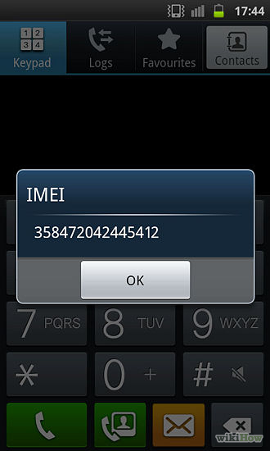
IMEI
El IMEI es un número que se le asigna a cada telefono para identificarlo entre todos los demás. Una de las formas de identificarlo en cada en cada uno es simplemente marcando *#06# y se abrira una ventana que nos mostrara el IMEI de nuestro equipo, o en su defecto, en la parte trasera del telefono debajo de la bateria tambien deberia estar impreso. Como ultimo recurso, en la caja del telefono tambien debe estar.
Es posible liberar un teléfono móvil bloqueado para su uso con una nueva operadora móvil a partir del código IMEI, independientemente de la marca o modelo.
Cabe destacar que cuando un telefono es dado de baja, el IMEI correspondiente es bloqueado para que no pueda volver a ser usado en la red y dependiendo del telefono, éste tambien puede bloquearse (no completamente).

Slide 5
Androoooooooooid
Rom
  Memoria
  CyanogenMod
    “Nightly” y Stable
  “Rooteado”
  Recovery
    Copia de seguridad
    Restaurar
    Reiniciar
    Actualizar
Modo seguro
  Permite cargar el sistema con sus respectivos servicios basicos alojados en el directorio principal de android, donde se encuentran todos los archivos que tiene que cargar android al arrancar ( /System ).
  Se logra con una combinación de teclas en telefonos mas viejos, y en los mas nuevos, basta con ir a la opción de apagar el telefono (con el boton correspondiente), esperar que se despliege el menu, mantener pulsado la opción “Apagar” y nos da la opción de reiniciar en modo seguro o simplemente apagar.
  Sirve para verificar si el sistema operativo esta funcionando mal por problemas de aplicaciónes (sean virus o no), o si es un problema propio de android y es necesario realizar un formateo (hard reset que mencionamos mas adelante)
  Cabe destacar que iniciar el telefono en modo seguro no nos permitira abrir aplicaciónes ajenas al dispositivo.

Slide 6
Memoria interna
Las siglas ROM se refieren a "Read Only Memory" lo que sería "memoria de solo lectura". La ROM aloja el sistema operativo y otros componentes del bluetooth o el WiFi. La ROM también está acompañada por la radio del dispositivo, algunos operadores ajustan la ROM para sus propias especificaciones de red, lo que hace que muchas veces no podamos usar un smartphone de un operador en la red de otro.
Una ROM es un archivo de imagen de solo lectura, usualmente el termino se utiliza para referirse a la imagen completa del sistema de un dispositivo. La ROM contiene archivos y código necesario para que el dispositivo arranque y pueda ejecutar Android.

Slide 7
CyanogenMod
Son sistemas operativos basados en android. Su finalidad es generar diferentes versiones estables de android para cada telefono. Ofrece características que no se encuentran en las versiones oficiales basadas en Android suministradas por los fabricantes, incluyendo, entre otras mejoras:
Soporte para Free Lossless Audio Codec (FLAC)
Multi-touch
Caché comprimida (compcache).
Una larga lista de APNs.
Menú de reinicio
Lo mas seguro es que cuando quieran flashar un telefono (en caso de que nunca lo hayan hecho), con lo primero que se van a encontrar es con las versiones de CyanogenMod correspondientes al modelo de su celular.
Probablemente se van a encontrar con que existen versiones que estan estables , y con otras con su nombre caracteristico (“Nighty”), que serian las versiones que han salido recientemente y que están en prueba, por lo tanto lo más probable es que funcione bien un tiempo, y tengamos que cambiarlo, por más genial que sea.
Sobre el tema: http://beta.download.cyanogenmod.org/install

Slide 8
Rootear
Ser root del un dispositivo significa tener privilegios de superusuario para poder leer y modificar casi cualquier cosa a nuestro antojo. Por lo tanto, rootear el telefono significa tener permiso para modificar y “manosear” el sistema operativo a nuestro antojo. En muchos casos, en telefonos un poco mas viejos, tener privilegios de superusuario nos permitia descargar y usar ciertas aplicaciones que sin permisos de root no era posible.
Para nosotros lo mas importante es que a la hora de flashear un telefono, es fundamental tener permisos de superusuario ya que de lo contrario no podiamos modificar ciertas cosas, las cuales ahora mismo veremos.
Existen muchas aplicaciones disponibles en el market de android que nos permitiran ser root. Muchas antiguamente funcionaban perfectamente y ya no sirven, y otras siguen siendo utilizadas con regularidad, y funcionan espectacular. Existen tambien buscadores que poseen la cualidad de permitirle al usuario navegar por los directorios del celular como superusuario. Lamentablemente algunas de estas (la más usada) con el tiempo se han hecho pagas, aunque dia a dia siguen saliendo nuevas y mejores, para las versiones mas actuales de android, asi que no hay que desesperarse.
Hay que tener en cuenta que al conseguir permisos de root, se pierde no solamente la garantia, sino la posibilidad de actualizar el sistema operativo automaticamente.

Slide 9
Flasheos
Flashear un telefono significa cambiar el sistema operativo actual del telefono, por otro, independiemente de si es mas nuevo, el mismo o hasta una version mas vieja (en algunos casos, por lo menos antes, se hacia ya que lograba un mejor rendimiento en telefonos muy problematicos).
Cabe destacar que cuando realizamos un flasheo, todo lo que esté almacenado en la memoria interna del telefono se borrará, por lo tanto es importante hacer un Backup en caso de ser necesario, más que nada de los contactos que perderlos es muy triste (y si hacemos una copia de seguridad en whatsapp, no te preocupes que no se pierden las conversaciónes...).
Es mas importante aun saber que, en caso de estar realizando un flasheo, si durante el proceso llegara a ocurrir algo como que el telefono se le desconectara la bateria por mal contacto, o el telefono se apagara por falta de energia, estamos al horno. En casos muy especificos, la gente que sabe mucho podria hacer cosas como un TestPoint para revivirlo (referencias: google).

Slide 10
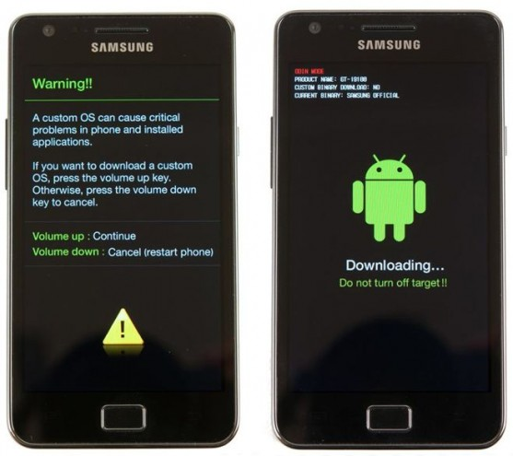
Modo Download
El modo Download sirve para que, mediante una combinación de botones, ingresemos en modo de servicio, igual que si nos tratásemos del servicio técnico, desde el cual a través de programas específicos y mediante nuestro equipo informático, podamos flashear nuevos firmwares, Roms o incluso Radios.
Desde el modo Download de nuestro terminal podremos, siempre con ayuda de un ordenador personal y programas específicos, flashear completamente nuestro dispositivo, rootearlo, cambiar de radios, cambiar de kernel o incluso flashear Roms modificadas preparadas para hacerlo a través de este sistema.

Slide 11
Bootloader
El bootloader, o gestor de arranque, es un programa que toma el control del dispositivo cuando este se está iniciando. Se encarga de asegurarse de que todos los componentes del hardware están en funcionamiento y son correctos. Si lo consigue, le pasa el testigo al sistema operativo en sí que se inicia de la manera habitual. Como veis, la clave está en que el bootloader es un elemento independiente del sistema operativo, y es único para cada dispositivo. Por tanto, aunque Android es libre, el bootloader no tiene porqué serlo.
Como nuestro sistema Android no se carga hasta que el bootloader le da el visto bueno, los fabricantes y las operadoras lo pueden utilizar como un medio de control. Por ejemplo, si un fabricante no quiere que instalemos otra versión de Android como CyanogenMod o AOKP, no tiene mas que configurar el bootloader para que solo acepte la versión que viene de fábrica en el móvil. Igualmente, las operadoras suelen modificar los bootloaders de aquellos dispositivos que lo tengan desbloqueado, y bloquearlo si así lo creen necesario. Al final, vender el bootloader bloqueado o desbloqueado depende de las intenciones y la filosofia de cada fabricante y operador.

Slide 12
A tener en cuenta a la hora del flasheo!
Conectar al cargadooooooooooooooooor...
En caso de ser necesario un Backup(contactos, configuración, etc)
Beneficios de actualizar:
  Velocidad: Se dice que agiliza el telefono. La realidad es que al tener el sistema operativo de 0 (recien renovado), al no tener que cargar tantas aplicaciones/configuraciones y demas archivos y extras que tengamos en la memoria interna, éste puede arrancar y funcionar más tranquilamente, y prestar mas atención a los pedidos que se le hagan en el momento y no en cargar más info (aunque hay casos en los que las actualizaciónes vienen con mejoras en los drivers de ciertos componentes/funciones especificas, que logran dar un mejor rendimiento del/ de la misma).
  Posibilidad de nuevas funcionalidades: Hay casos en los que (como hablamos en el curso), al actualizar el sistema operativo, se puede disfrutar más ciertas aplicaciónes o funciones que traiga el nuevo sistema operativo. Explicamos en el curso el caso del sony xperia x8 que lograba simular multitouch al cambiarle el sistema operativo por una version mas nueva.

Slide 13
CyanogenMod Recovery
Android de fabrica trae un sistema de recuperación al iniciar que permite realizar un “hard reset” del telefono, lo que implica reiniciarlo de fabrica. Sirve para muchos casos en los que el telefono no esta andando de manera correcta, o casi no quiere prender (se han arreglado telefonos que se quedaban trabados en la pantalla de carga del sistema, y con realizar un hard reset se solucionó el problema).
El problema es que este no permite realizar actualizaciónes del sistema operativos desde archivos (los sistemas operativos siempre se intalan con extención .zip) alojados en la memoria Micro SD (externa).
Para eso existe el recovery de CyanogenMod (entre otros), para el cual tambien, es necesario tener permisos de superusuario y asi conseguiremos instalarlo, de diferentes formas según el modelo y la marca del celular.
Sustituto de recovery original. Permite:
  Borrar los datos de cualquier partición
  Acceder a la MicroSD
  Ajustar permisos
  Gestionar y recuperar copias de seguridad
  Etc,etc,etc...

Slide 14
Quedó pendiente de la primer clase
Telefonos chinos
  Replicas:
    Existen replicas de muchos telefonos nuevos, de los mas actuales, que poseen hardware suficiente y necesario como para soportar android. Aunque parezcan espectaculares (por que su precio es increible), hay que tener en cuenta que reparar esos telefonos es practicamente imposible. No solo por el hecho de que casi no se consiguen respuestos de estos, sino que sus errores, en gran parte, son de fabrica y no hay nada que podamos hacer para reparalos, la gran mayoria de las veces.
Larrea 181 “Buenos Aires Celulares”

